Slide 1
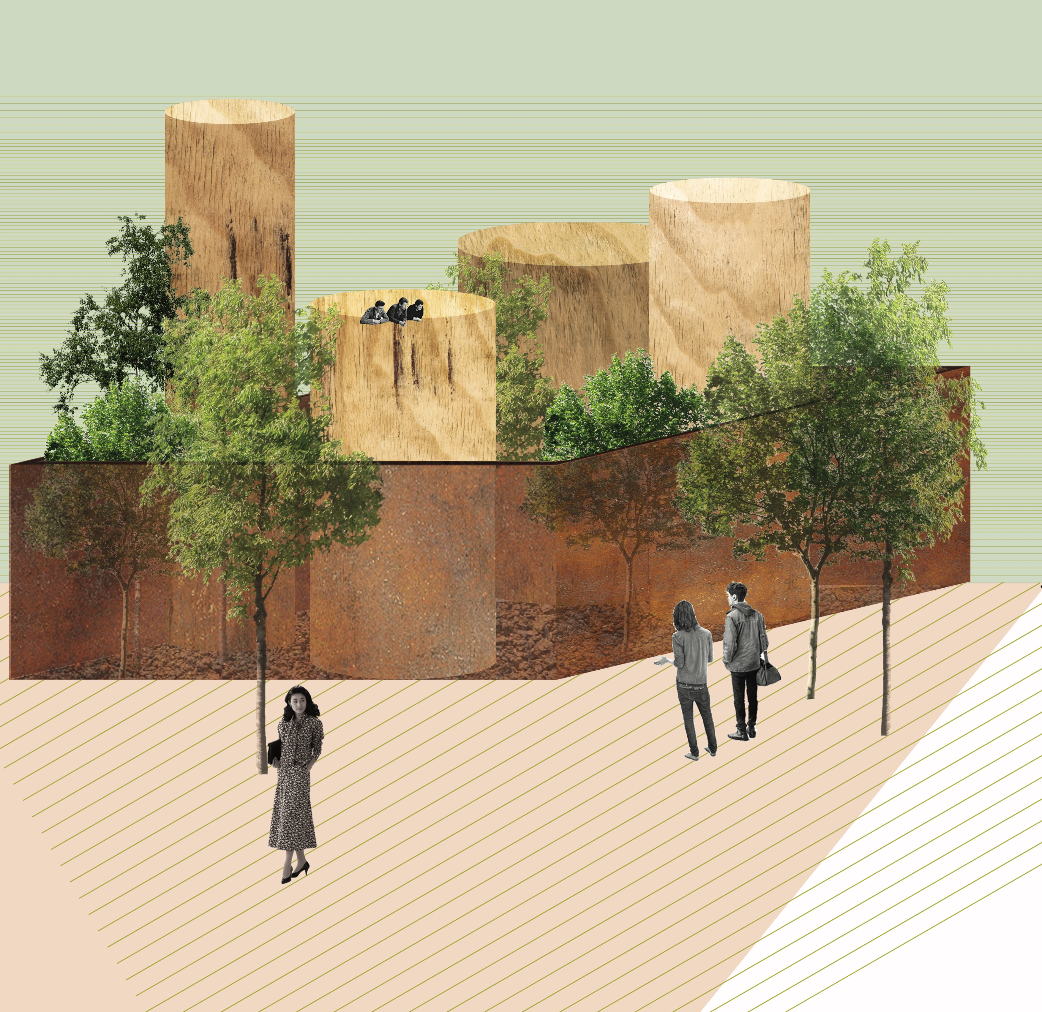
Un pavillon d’exposition… et d’expériences
Léa COULOMB – Daniel MASIA – Coline MICHEL – Chloé TELMON – Maïlys THAM – Eva VANBORREN

Slide 2
Le concept
Un espace d’entre deux à ciel ouvert, intégré à son environnement
Un lieu qui incite à se perdre, à découvrir, à expérimenter, et qui s’adresse à tous (tous âges, mobilité réduite…)
Des tubes verticaux porteurs d’une expérience faisant appel à chacun des cinq sens :
le toucher : où les murs seront personnalisables par des matériaux choisis par le visiteur puis accrochés
l’ouïe: où le sol sera parsemmé de plaques émétant un son lorsqu’on les touche
l’odorat : où des petites tubes permettront de sentir des odeurs à condition de s’y pencher
le goût : un espace restauration avec un ascenseur pour manger avec un panorama unique sur le reste de l’exposition
la vue : où de la peinture sera à disposition des visiteurs afin que chacun ajoute sa touche personnelle sur les murs
C’est ainsi au visiteur de créer son propre pavillon, en le parcourant et modelant à sa façon.

